Slide 1
Oltre il secondo grado
Particolari equazioni polinomiali

Slide 2
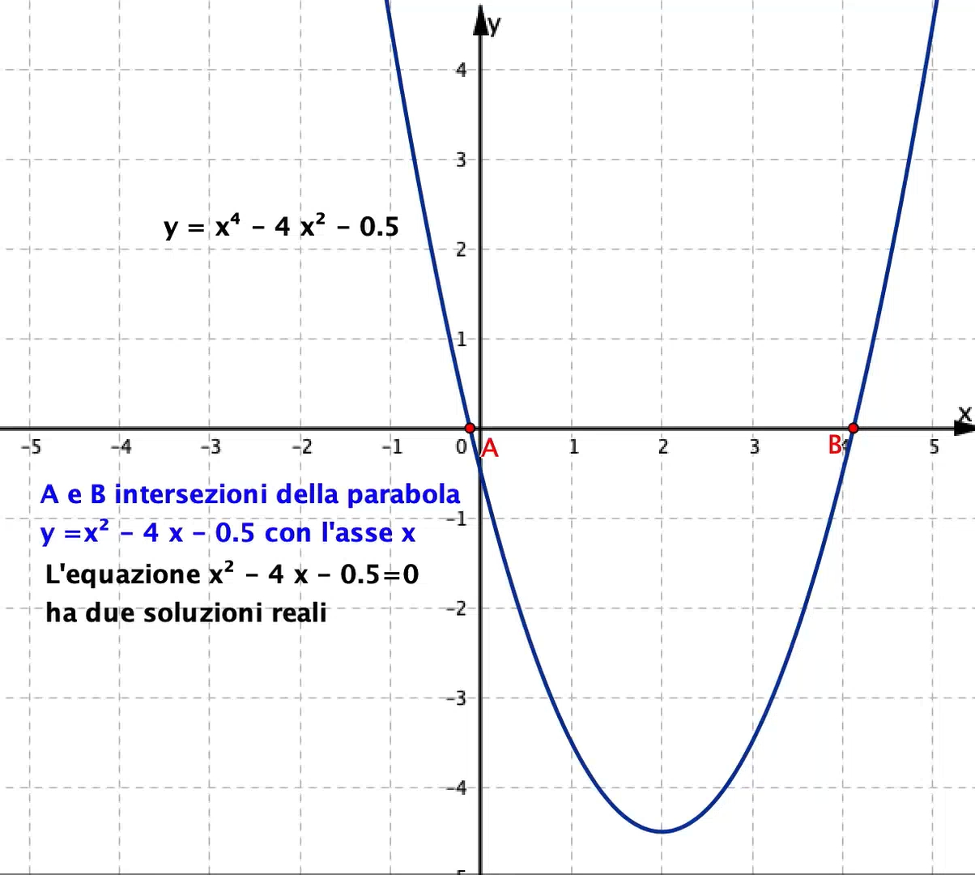
Ricordare curve ed equazioni di secondo grado
Video 1

Slide 3
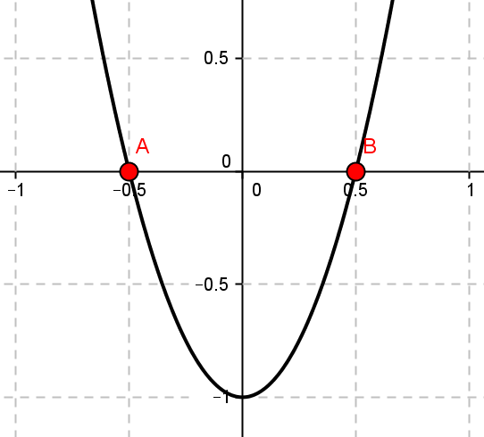
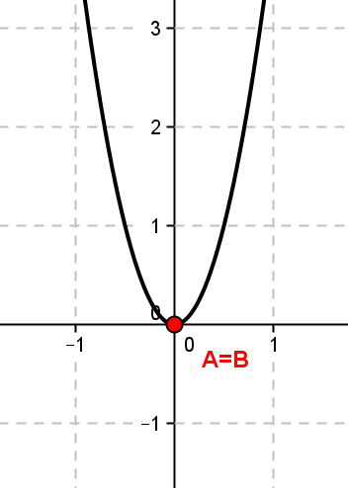
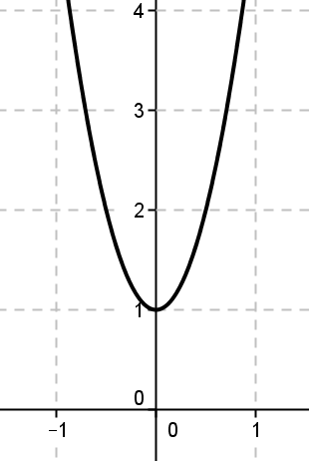
2º grado: intersezioni di parabole con asse x
Nel video osservo la posizione di una parabola rispetto all’asse x. Ritrovo tre casi possibili.
y = 4x² - 1
y = 4x²
y = 4x²+ 1
Asse x secante in A e B
Asse x tangente in A
Asse x non incontra la curva
L’equazione 4x² – 1 = 0
ha 2 soluzioni reali
L’equazione 4x² = 0 ha 2 soluzioni reali e coincidenti.
L’equazione 4x² + 1 = 0
non ha soluzioni reali

Slide 4
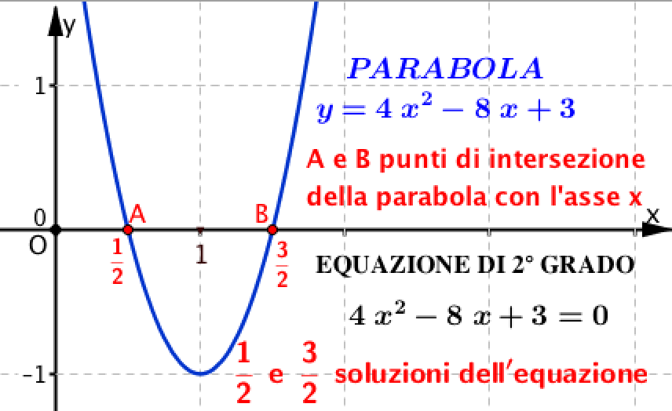
Significati della parola ‘equazione’
La parola ‘equazione’: uguaglianza fra due espressioni in cui compaiono lettere e numeri
Equazione della parabola.
Diventa un’uguaglianza vera se alle variabili x e y sostituisco
ascissa e ordinata di un punto P che percorre la parabola.
Equazione di secondo grado.
Diventa un’uguaglianza vera se all’incognita x sostituisco le ascisse dei punti di intersezione della parabola con l’asse x.

Slide 5
Osservare curve di terzo grado
Nel prossimo video saranno nuove curve a scivolare sul piano per mostrare vari casi possibili.
Le curve sono il grafico, ad esempio di:
y = x³ – 3x , y = x³ – 3x + 2, …
Tutte le equazioni sono di 3^{O} grado.
Perciò spesso si dice che i grafici sono curve di terzo grado (o cubiche).

Slide 6
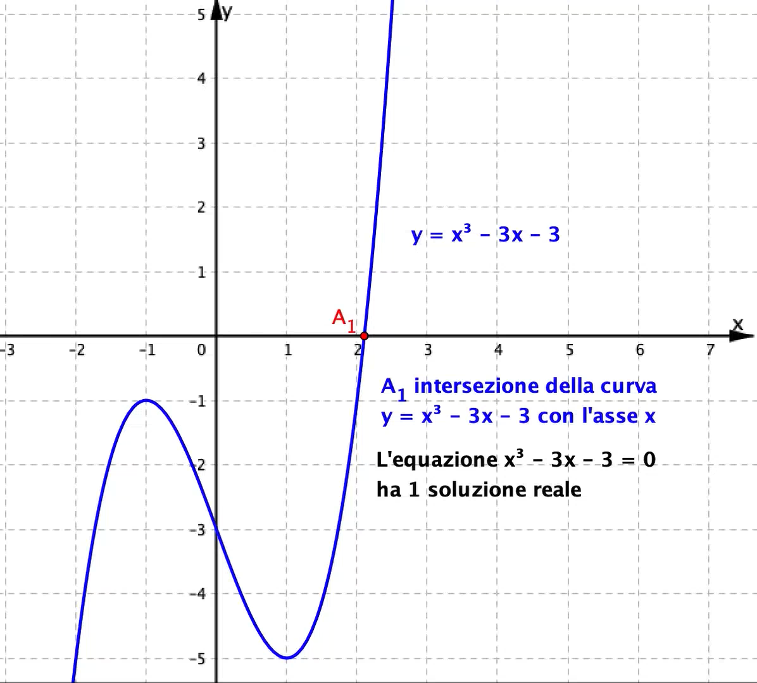
Osservare curve di terzo grado
Video 2

Slide 7
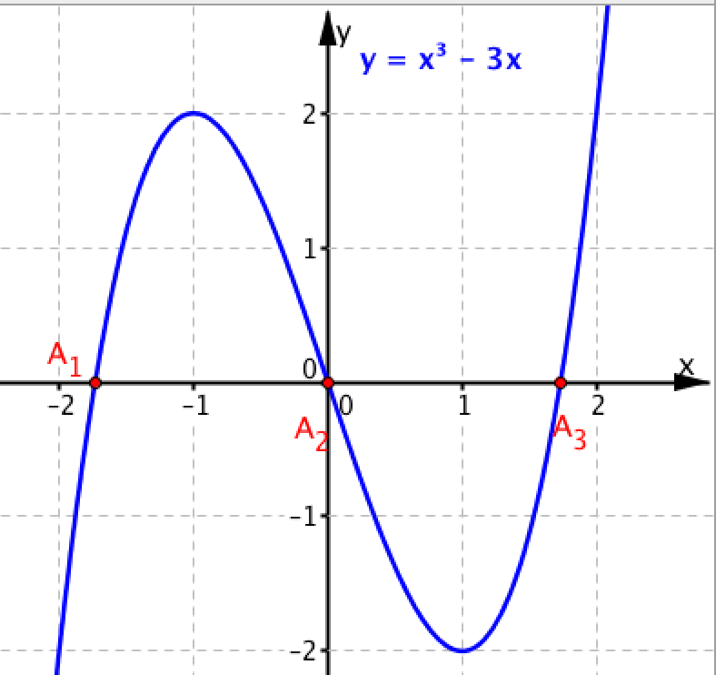
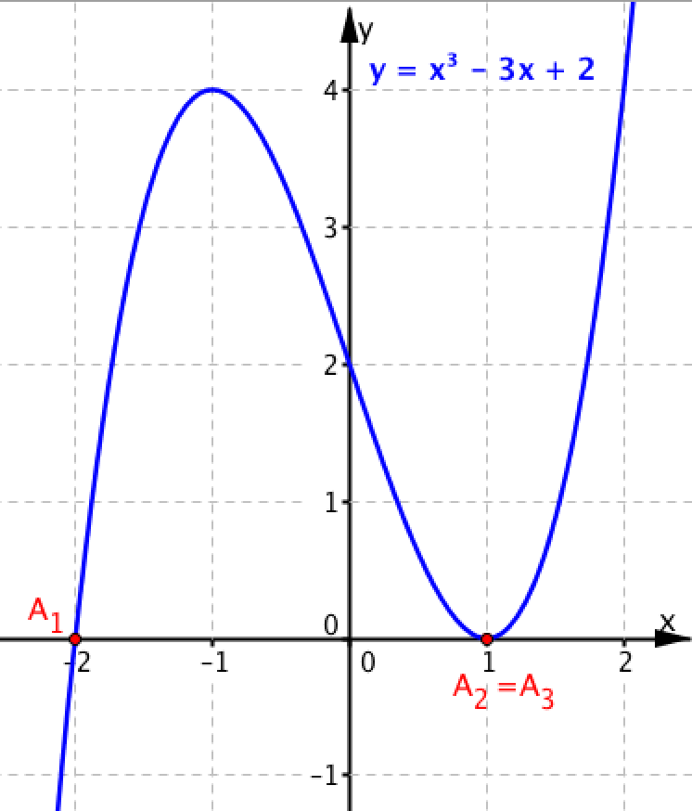
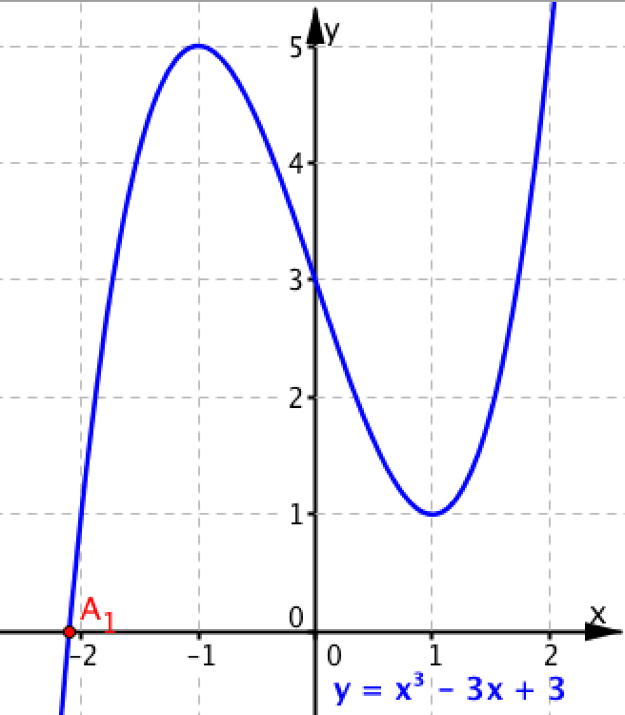
Equazioni di terzo grado
Ecco alcuni casi osservati nel video 2
Asse x secante in A₁, A₂, A₃
Asse x secante in A₁ e tangente in A₂
Asse x secante in A₁
L’equazione x³ – 3x = 0
ha 3 soluzioni reali.
L’equazione x³ – 3x + 2 = 0
ha 3 soluzioni reali, di cui 2 coincidenti.
L’equazione x³ – 3x + 3 = 0
ha 1 soluzione reale.

Slide 8
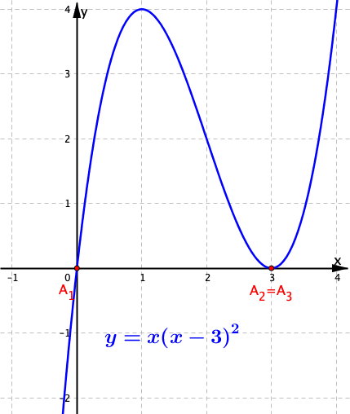
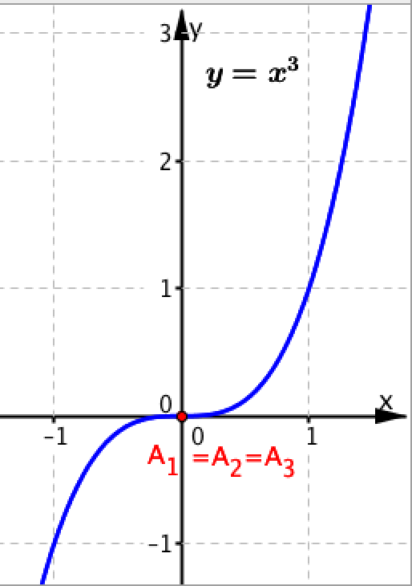
Particolare tangente a curva di terzo grado
Qui osservi una particolare tangente che ha 3 intersezioni coincidenti con una curva di 3^{O} grado
Asse x secante in A₁ e tangente in A₂
Asse x tangente in A₁
L’equazione x(x – 2)² = 0
ha 3 soluzioni reali, di cui 2 coincidenti.
L’equazione x³ = 0
ha 3 soluzioni reali e coincidenti.

Slide 9
Osservare curve di quarto grado
E che cosa trovo se passo ad osservare curve di quarto grado in movimento?

Slide 10

Un video per osservare curve di quarto grado
Video 3

Slide 11
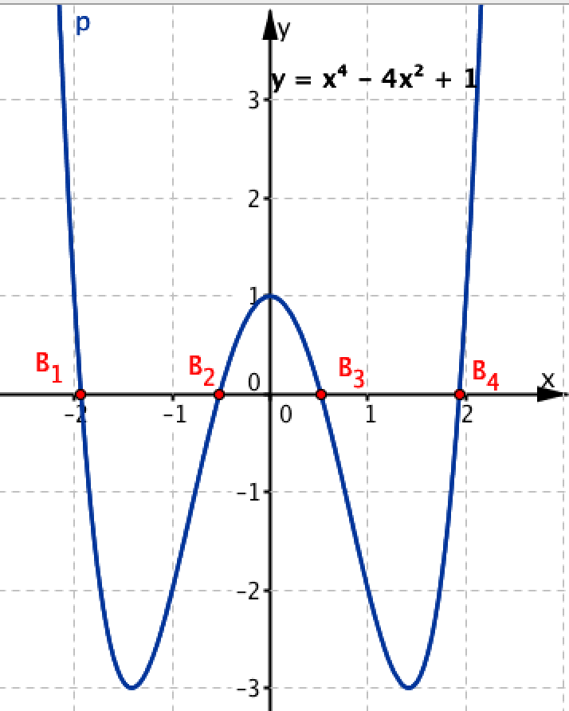
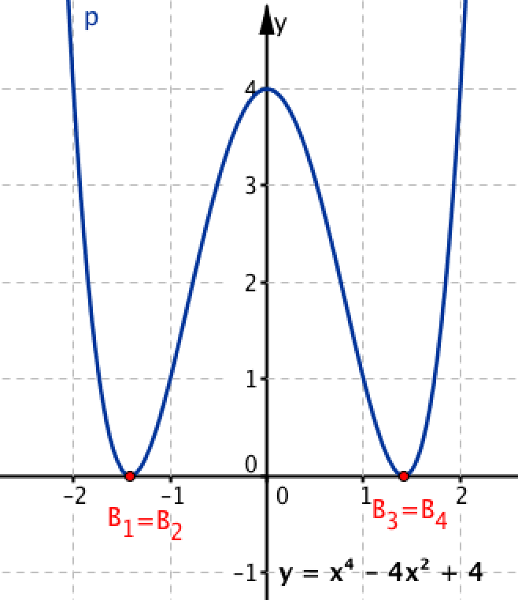
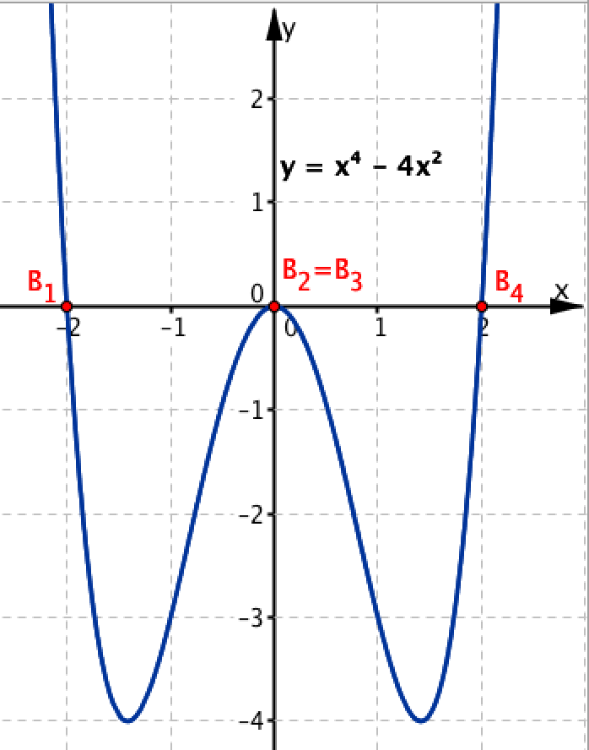
Quarto grado: intersezioni di curve con asse x
Nel video osservo la posizione di alcune curve di 4º grado rispetto all’asse x. Ecco alcuni esempi.
Asse x secante in B₁, B₂, B_{3,} B₄
Asse x tangente in B₁ e B₃
Asse x tangente in B₂, secante in B₁ e B₄
L’equazione x⁴ ⎼ 4x² + 1= 0
ha 4 soluzioni reali.
L’equazione x⁴ ⎼ 4x² + 4 = 0
ha 2 coppie di soluzioni reali e coincidenti.
L’equazione x⁴ ⎼ 4x² = 0
Ha 4 soluzioni reali, di cui 2 coincidenti.

Slide 12
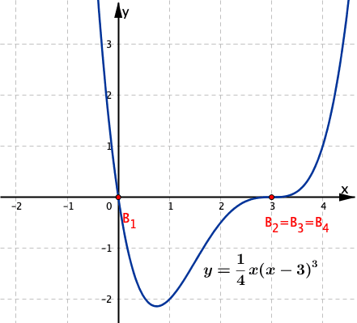
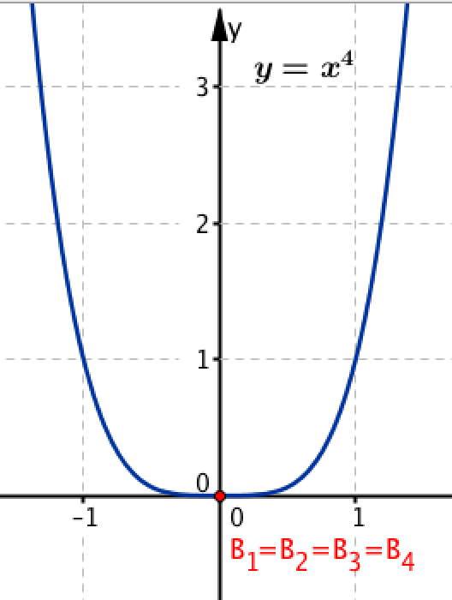
Particolare tangente a curva di quarto grado
Qui osservi una particolare tangente che ha 4 intersezioni coincidenti con una curva di quarto grado
Asse x secante in B₁ e tangente in B₂
Asse x tangente in B₁
L’equazione x(x – 2)³ = 0
ha 4 soluzioni reali, di cui 3 coincidenti.
L’equazione x⁴ = 0
ha 4 soluzioni reali e coincidenti.

Slide 13
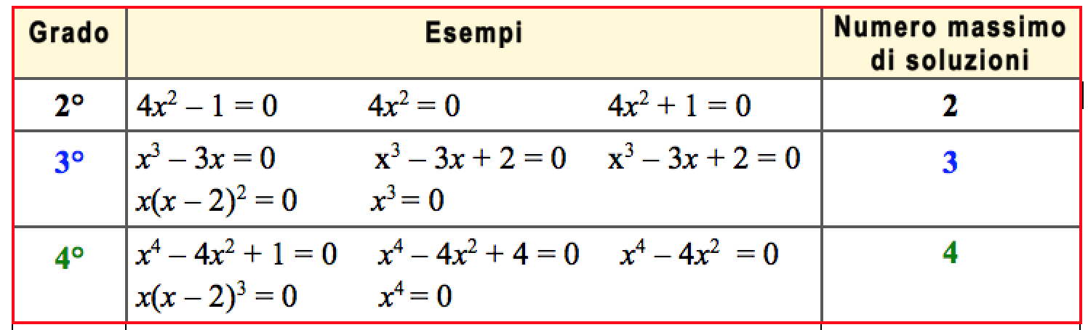
Una sintesi delle osservazioni
Posso prevedere:
- un’equazione di 5º grado ha, al massimo, 5 soluzioni reali;
…
- un’equazione di grado n ha, al massimo, n soluzioni reali.

Slide 14
Due domande sulle equazioni
In quale forma si scrive un’equazione di grado superiore al secondo?
Come si risolve un’equazione di grado superiore al secondo?
Ragioniamo a partire da quello che sappiamo sulle equazioni di secondo grado

Slide 15
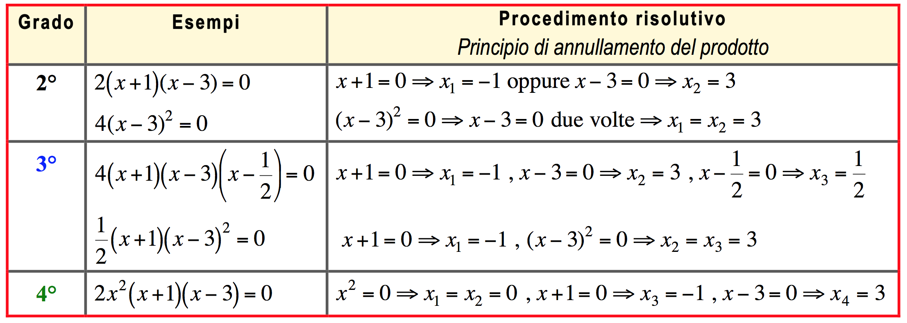
Forma e risoluzione di un’equazione
Una prima conclusione: se al primo membro trovo il prodotto di fattori di 1º o 2º grado, risolvo l’equazione con il principio di annullamento del prodotto.

Slide 16
Attività
Completa la scheda di lavoro per risolvere particolari equazioni di grado superiore al secondo.

Slide 17
Cosa hai trovato?

Slide 18
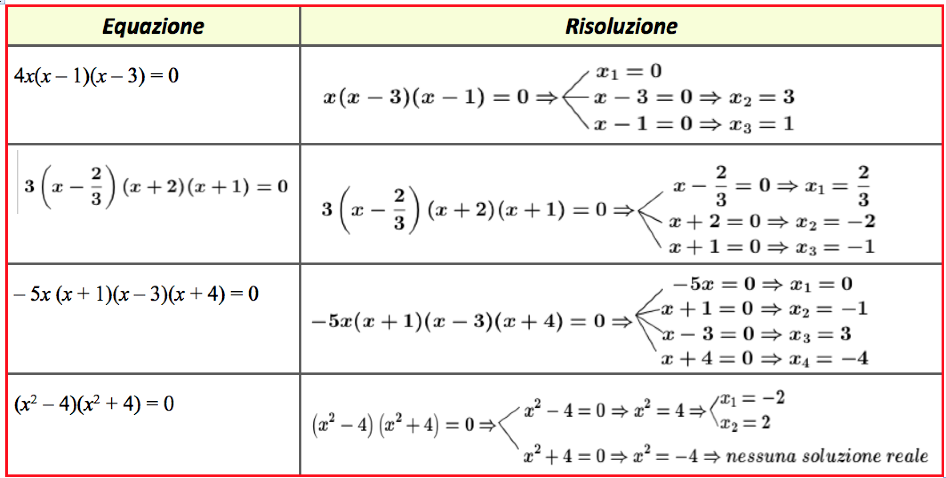
Equazioni risolte con il principio di annullamento del prodotto

Slide 19
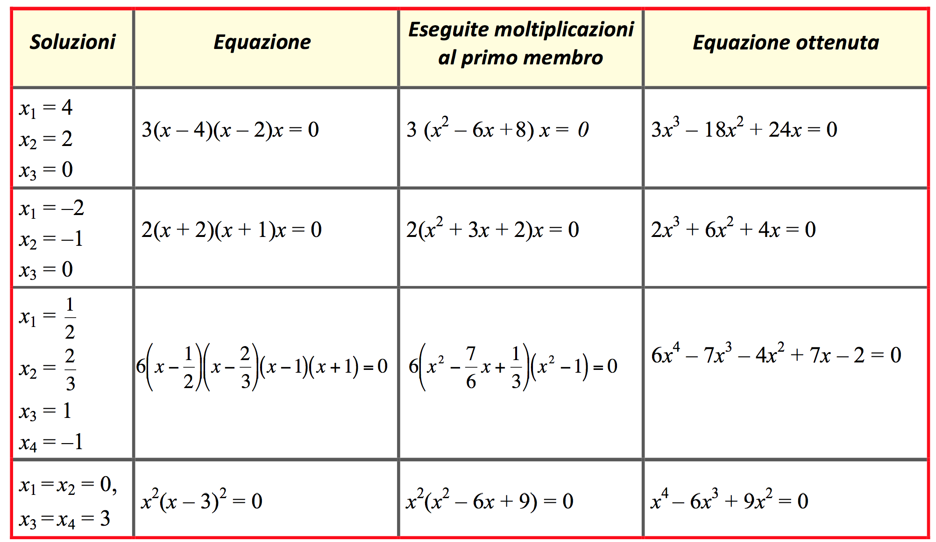
Equazioni che hanno soluzioni note

Slide 20
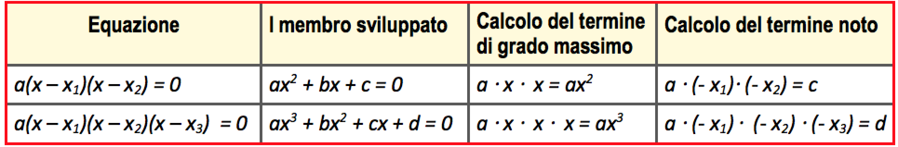
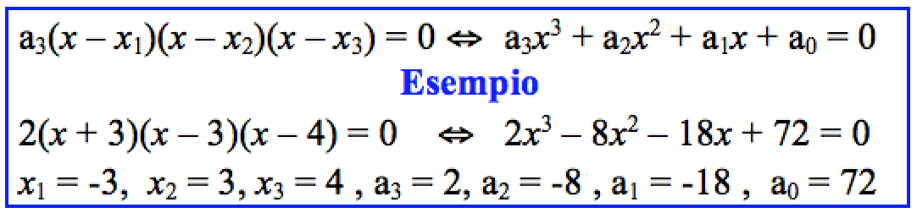
Descrivere equazioni di 2º e 3º grado
Una scrittura usata a partire dalle equazioni di 3º grado
Le soluzioni -3, 3 e 4 sono divisori del termine noto 72

Slide 21
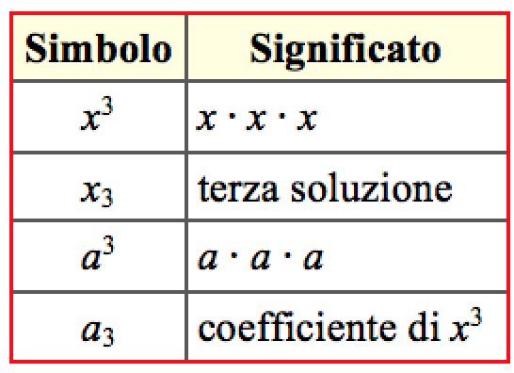
Attenzione ai simboli

Slide 22
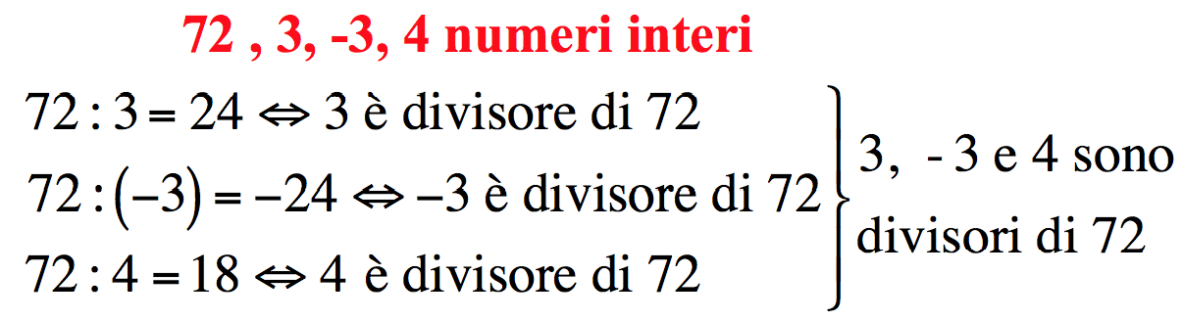
Attenzione ai termini matematici

Slide 23
Descrivere un’equazione polinomiale
Gli esempi conducono a generalizzare il procedimento: per scrivere equazioni di grado n con n soluzioni reali x₁, x₂, …, x_{n} moltiplico tra loro n binomi di primo grado
a_{n} (x-x₁)(x-x₂) … (x-x_{n-1}) (x-x_{n}) = 0
Se al primo membro eseguo le moltiplicazioni indicate ottengo un polinomio di grado n
a_{n}x^{n}+a_{n-1}x^{n-1}+…a₂x²+a₁x+a₀ = 0
L’equazione prende il nome di EQUAZIONE POLINOMIALE.
I coefficienti dell’incognita x sono: a_{n}, a_{n-1}, …, a₁, a₀.
Le soluzioni x₁, x₂, …, x_{n} sono divisori del temine noto a₀.

Slide 24
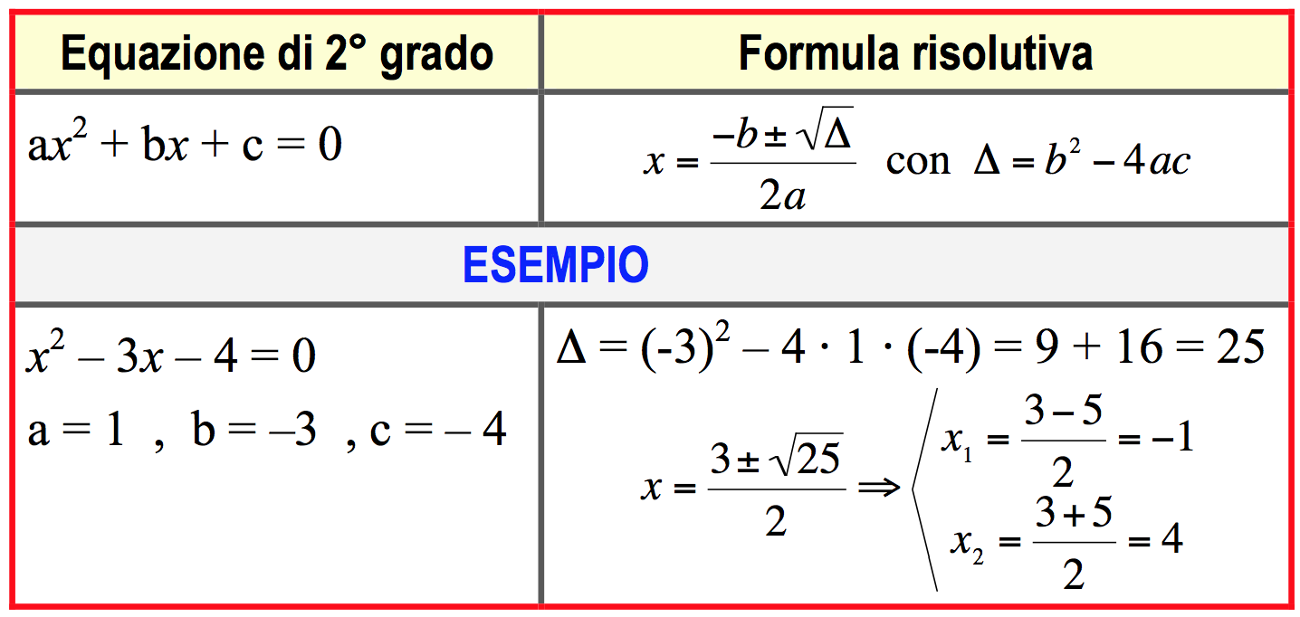
Equazioni e formule risolutive
Conosco la formula risolutiva per le equazioni di 2º grado
Posso trovare una formula risolutiva anche per tutte le equazioni di grado superiore al 2º?

Slide 25

Uno sguardo alla storia
Metà del 1500 in Italia.
Formule risolutive per equazioni di III e IV grado.
Non si studiano oggi nelle scuole secondarie.
Libro pubblicato da Gerolamo Cardano nel 1545

Slide 26
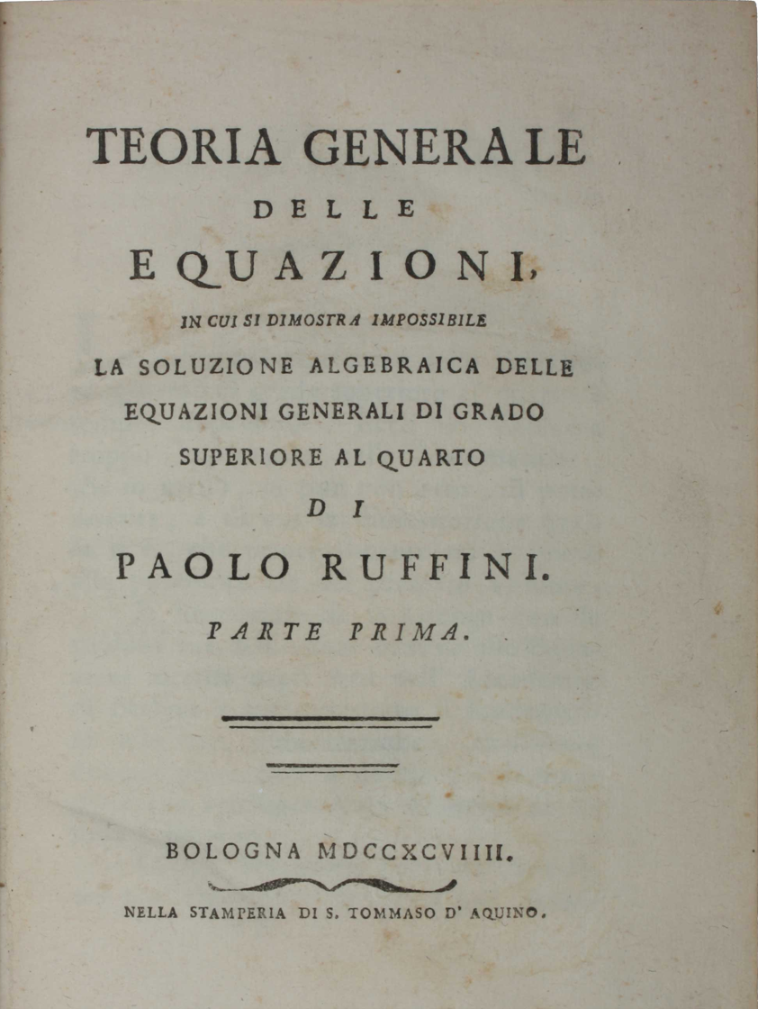
Uno sguardo alla storia
Secoli di tentativi dei matematici per trovare le formule risolutive di tutte le equazioni di quinto, sesto, … grado.
Fine 1700 – Inizio 1800
Teorema, pubblicato da Ruffini, con dimostrazione più generale di Abel:
È impossibile trovare la formula risolutiva per equazioni di grado superiore al quarto

Slide 27
Come si risolvono TUTTE le equazioni di grado superiore al secondo?
La prossima lezione sarà dedicata a cercare risposte a questa domanda

